Slide 1
ЖЕНСКАЯ ПОЛОВАЯ СИСТЕМА
ФГБОУ ВО ОрГМУ Минздрава РФ
кафедра гистологии, цитологии и эмбриологии
кафедра гистологии, цитологии и эмбриологии
Оренбург, 2021

Slide 2
Органы женской половой системы подразделяются на:
яичники
маточные трубы
матка
влагалище
наружные половые органы
молочные железы

Slide 3
Яичник

Slide 4
Яичник
Выполняет две функции - генеративную эндокринную.

Slide 5
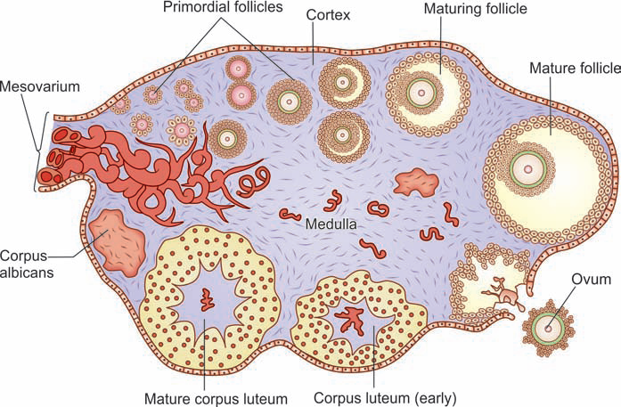
Яичник
Снаружи яичник одет покровным эпителием и состоит из коркового и мозгового вещества.

Slide 6
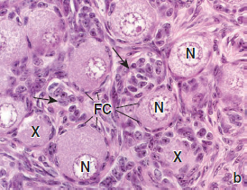
Примордиальные фолликулы

Slide 7
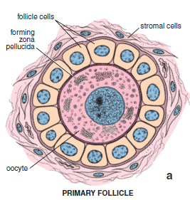
Первичные фолликулы

Slide 8
Первичный фолликул Блестящая зона

Slide 9
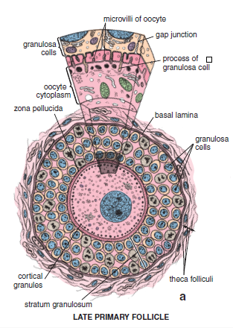
Вторичные фолликулы

Slide 10
Третичные (пузырчатые, полостные) фолликулы

Slide 11
Зрелые третичные (предовуляторные, граафовы) фолликулы
Крупные (18-22 мм), возвышаются над поверхностью яичника. Большую часть их объема занимает полость, содержащая жидкость.
В течение жизни женщины этой стадии достигают лишь около 400-500 фолликулов.

Slide 12
Зрелые третичные (предовуляторные, граафовы) фолликулы

Slide 14
Яичник

Slide 15
Овогенез
Включает три фазы:
-размножения;
-роста;
-созревания.

Slide 16
Фаза размножения
овогоний происходит внутриутробно и завершается до рождения.

Slide 17
Фаза роста
Складывается из двух периодов: малого и большого. Первый отмечается до полового созревания в отсутствие гормональной стимуляциию.
Второй происходит под действием ФСГ.

Slide 18
Фаза созревания
Начинается перед наступлением овуляции.
При первом делении созревания образуются вторичный овоцит и первое полярное тельце. Вторичный овоцит вступает во второе деление созревания, которое останавливается в метафазе.

Slide 19
Фаза созревания
При овуляции вторичный овоцит поступает в маточную трубу, где в случае оплодотворения завершает фазу созревания с образованием яйцеклетки и второго полярного тельца.
В отсутствие оплодотворения половая клетка подвергается дегенерации на стадии вторичного овоцита.

Slide 20
Возраст | Гистология фолликулов | Мейоз | Хромосомный набор
Зародышевый период | Фолликулов нет | Оогонии размножаются митозом | 2n2c
Перед рождением или при рождения | Примордиальные фолликулы | Ооцит первого порядка | 2n4c
После рождения | Первичные фолликулы | Ооцит первого порядка | 2n4c
Остановка развития на стадии первого деления мейоза
После достижения половой зрелости | Вторичные фолликулы | Ооцит первого порядка | 2n4c
 | Третичные фолликулы | Ооцит первого порядка | 1n2c
Овуляция
 | Овулировавшее яйцо | Ооцит второго порядка+первое направительное тельце | 1n2c

Slide 21
Остановка развития в метафазе II ИЛИ оплодотворение и завершение второго деления мейоза
 |  | Оплодотворённое яйцо+второе направительное тельце | 1n2c

Slide 22
Особенности овогенеза
1. Отсутствие фазы формирования.

Slide 23
Особенности овогенеза
2. Протекание фазы размножения во внутриутробном периоде.

Slide 24
Особенности овогенеза
3. Очень длительная фаза роста.

Slide 25
Особенности овогенеза
4.Образование при созревании неодинаковых клеток.

Slide 26
Особенности овогенеза
5. Завершение вне гонады и лишь при оплодотворении.

Slide 27
Особенности овогенеза
6.Гибель большинства клеток, вступивших в этот процесс.

Slide 28
Особенности овогенеза
7. Выраженная цикличность.

Slide 29
Особенности овогенеза
8. Прекращение после менопаузы с полным исчезновением половых клеток.

Slide 30
Овуляция
Разрыв зрелого третичного фолликула с выбросом из него овоцита, окруженного лучистым венцом происходит на 14-й день 28-дневного цикла.

Slide 31
Жёлтое тело
Под влиянием избытка ЛГ, вызвавшего овуляцию, элементы стенки лопнувшего зрелого пузырька претерпевают изменения, приводящие к формированию желтого тела.

Slide 32
Жёлтое тело

Slide 33
Стадии формирования жёлтого тела
Пролиферации и васкуляризации – происходит размножение фолликулярных клеток и врастание сосудов из тека-оболочки.

Slide 34
2). Железистого метаморфоза - фолликулярные клетки трансформируются в лютеиновые клетки, синтезирующие прогестерон.

Slide 35
3). Стадия расцвета-функционирование жёлтого тела, синтез прогестерона.

Slide 36
4). Обратного развития - атрофия железистых клеток, разрастание соединительной ткани.

Slide 37
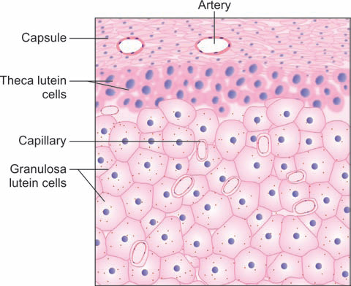
Жёлтое тело

Slide 38
Жёлтое тело
Менструальное жёлтое тело | Жёлтое тело беременности
функционирует 12-14 дней | функционирует 3-5 месяцев

Slide 39
Атрезия
Значительное число фолликулов не достигает стадии зрелости, а претерпевает атрезию — своеобразную перестройку деструктивного характера.

Slide 40
Атрезия

Slide 41
Матка
Мышечный орган, предназначенный для осуществления внутриутробного развития плода.
Стенка матки состоит из трех оболочек: слизистой (эндометрий), мышечной (миометрий) и серозной (периметрий).

Slide 42
Матка Эндометрий
Состоит из покровного эпителия, на поверхность которого открываются маточные железы, погруженные в собственную пластинку (строму).
Маточные железы (железы эндометрия) - простые трубчатые, местами дихотомически ветвятся вблизи миометрия.

Slide 43
Прямые артерии дают начало капиллярам, питающим базальный слой эндометрия, а спиралевидные артерии закручиваются в клубочки и образуют густую сеть капилляров, ветвящихся в функциональном слое эндометрия.

Slide 44
Артерии эндометрия

Slide 45
Матка Миометрий
Состоит из трех слоев гладких мышечных клеток — внутреннего подслизистого, среднего сосудистого и наружного надсосудистого.

Slide 46
Матка Миометрий

Slide 47
Матка Периметрий
Покрывает большую часть поверхности матки. Не покрыты брюшиной лишь передняя и боковые поверхности надвлагалищной части шейки матки.
Вокруг шейки матки, особенно с боков и спереди, находится большое скопление жировой ткани, которое получило название параметрия.

Slide 48
Овариально-менструальный цикл
Различают три периода, или фазы: менструальный (фаза десквамации эндометрия; постменструальный период (фаза пролиферации эндометрия) и предменструальный период (функциональная фаза, или фаза секреции).

Slide 49
Фаза Орган | Постменструальная (фаза пролиферации эндометрия) | Предменструальная (функциональная фаза, или фаза секреции) | Менструальная (фаза десквамации эндометрия
Гипоталамус | Фоллиберин | Люлиберин | -
Гипофиз | ФСГ | ЛГ | -
Яичник | Стимулирует рост и созревание фолликулов. Формирование третичного фолликула. Синтез эстрогенов. | Овуляция. Образование жёлтого тела. Синтез прогестерона. | Образование белого тела.

Slide 50
Фаза Орган | Постменструальная (фаза пролиферации эндометрия) | Предменструальная (функциональная фаза, или фаза секреции) | Менструальная (фаза десквамации эндометрия
Матка | Эндометрий представлен только базальным слоем, в котором остались дистальные отделы маточных желёз. Маточные железы узкие, прямые и не секретируют. | Маточные железы увеличиваются в размерах, становятся извитыми и часто разветвляются. Толщина эндометрия увеличивается. Клетки соединительнотканной стромы дифференцируются в в децидуальные. | Происходит десквамация функционального слоя эндометрия. Причина спазм спиралевидных артерий. Спазм вызывает ишемию поверхностного эпителия эндометрия, он некротизируется. После кровенаполнения, стенка некротизированных сосудов разрывается, и вытекающая кровь отслаивает омертвевшие ткани эндометрия. Базальный слой не разрушается, т.к. он кровоснабжается прямыми артериями, которые не спазмируются.

Slide 54
Маточные трубы
Трубчатый орган, который выполняет ряд функций:
-захватывает овоцит, выделяющийся из яичника при овуляции;
-осуществляет его перенос в направлении матки;
-осуществляет транспорт эмбриона в матку.
Анатомически подразделяется на четыре отдела - воронку с бахромкой, открывающуюся в области яичника, расширенную часть- ампулу, узкую часть - перешеек и короткий интрамуральный (интерстициальный) сегмент, расположенный в стенке матки.
Стенка маточной трубы состоит из трех оболочек: слизистой, мышечной и серозной .

Slide 55
Маточные трубы

Slide 56
Маточные трубы
Слизистая оболочка образует многочисленные ветвящиеся складки.
а) эпителий слизистой оболочки - однослойный призматический, образован клетками двух типов - реснитчатыми и секреторными.
б) собственная пластинка слизистой оболочки - тонкая, содержит фибробласты, лимфоциты, макрофага и тучные клетки, а также клетки, способные к превращению в децидуальные (при трубной беременности).

Slide 57
Маточные трубы
Мышечная оболочка состоит из нерезко разграниченных толстого внутреннего циркулярного и тонкого наружного продольного слоев.

Slide 58
Маточные трубы
Серозная оболочка отличается наличием под мезотелием толстого слоя соединительной ткани, содержащего сосуды и нервы.

Slide 59
СПАСИБО ЗА ВНИМАНИЕ!

